Slide 1
第六章 土压力
§ 6.1 概述
§ 6.2 挡土墙侧的土压力
§ 6.3 朗肯土压力理论
§ 6.4 库仑土压力理论
§ 6.5 朗肯理论与库仑理论的比较

Slide 2
第六章 土压力
§ 6.1 概述
§ 6.2 挡土墙侧的土压力
§ 6.3 朗肯土压力理论
§ 6.4 库仑土压力理论
§ 6.5 朗肯理论与库仑理论的比较

Slide 3
§6.1 概述
挡土墙是一种常见的结构形式，可用来支撑天然或人工斜坡不致坍塌，或使部分侧向荷载传递分散到填土上。
土压力通常是指挡土墙后的填土因自重或外荷载作用对墙背产生的侧压力。
由于土压力是挡土墙的主要外荷载，因此，设计挡土墙时首先要确定土压力的性质、大小、方向和作用点。
挡土墙侧作用着土压力，计算中抗倾覆和抗滑移稳定性验算显得十分重要。

Slide 4
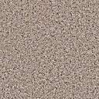
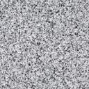
§6.1 概述
挡土墙的几种类型
E
E
填土
地下室
地下室侧墙
重力式挡土墙
桥面
E
拱桥桥台

Slide 5

§6.1 概述
刚性挡土墙：本身变形极小，只能发生整体位移
重力式
悬臂式
扶壁式
锚拉式
（锚碇式）

Slide 6
§6.1 概述
柔性挡土墙：本身会发生变形，墙上土压力分布形式复杂
锚杆
板桩
板桩上土压力
实测
计算
板桩变形

Slide 7
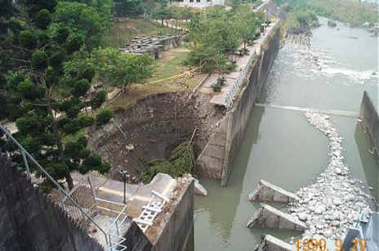
§6.1 概述
垮塌的重力式挡墙

Slide 8
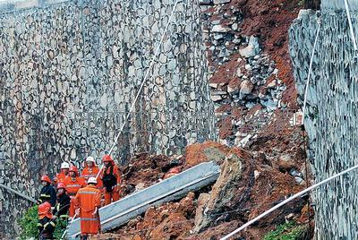
§6.1 概述
垮塌的护坡挡墙

Slide 9
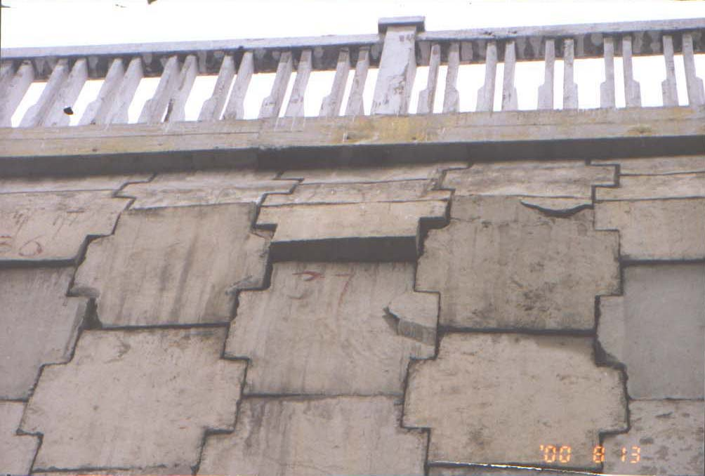
§6.1 概述
失稳的立交桥加筋土挡土墙

Slide 10
第六章 土压力
§ 6.1 概述
§ 6.2 挡土墙侧的土压力
§ 6.3 朗肯土压力理论
§ 6.4 库仑土压力理论
§ 6.5 朗肯理论与库仑理论的比较
基本概念
静止土压力

Slide 11
三种土压力的概念
§6.2 挡土墙侧的土压力
土压力作用下，挡土墙不发生变形和任何位移，背后填土处于弹性平衡状态，则作用在挡土墙上的土压力称为静止土压力，并以E₀(σ₀)表示。
土压力作用下，挡土墙离开填土向墙前发生位移时，随着位移的增大，墙后土压力将逐渐减小，当墙后土体达到极限平衡状态时，则作用在挡土墙上的土压力称为主动土压力，并以E_{a}(σ_{a})表示。
外荷载作用下，使挡土墙向填土方向位移，随着位移的增大，墙受到填土的反作用力逐渐增大，当墙后土体达到极限平衡状态时，则作用在结构上的土压力称为被动土压力，并以E_{p}(σ_{p})表示。

Slide 12
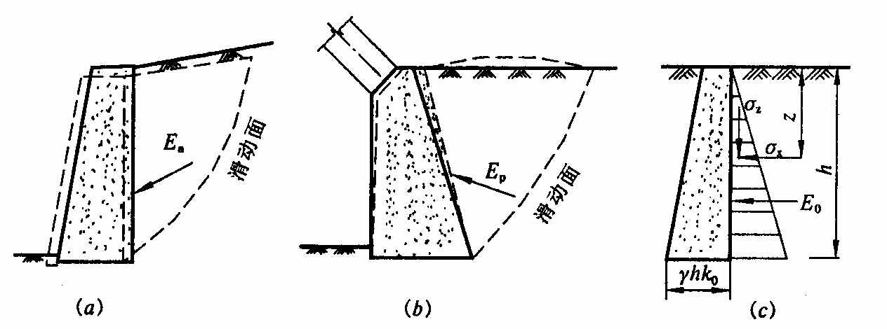
土压力的种类
§6.2 挡土墙侧的土压力
主动土压力 被动土压力 静止土压力

Slide 13
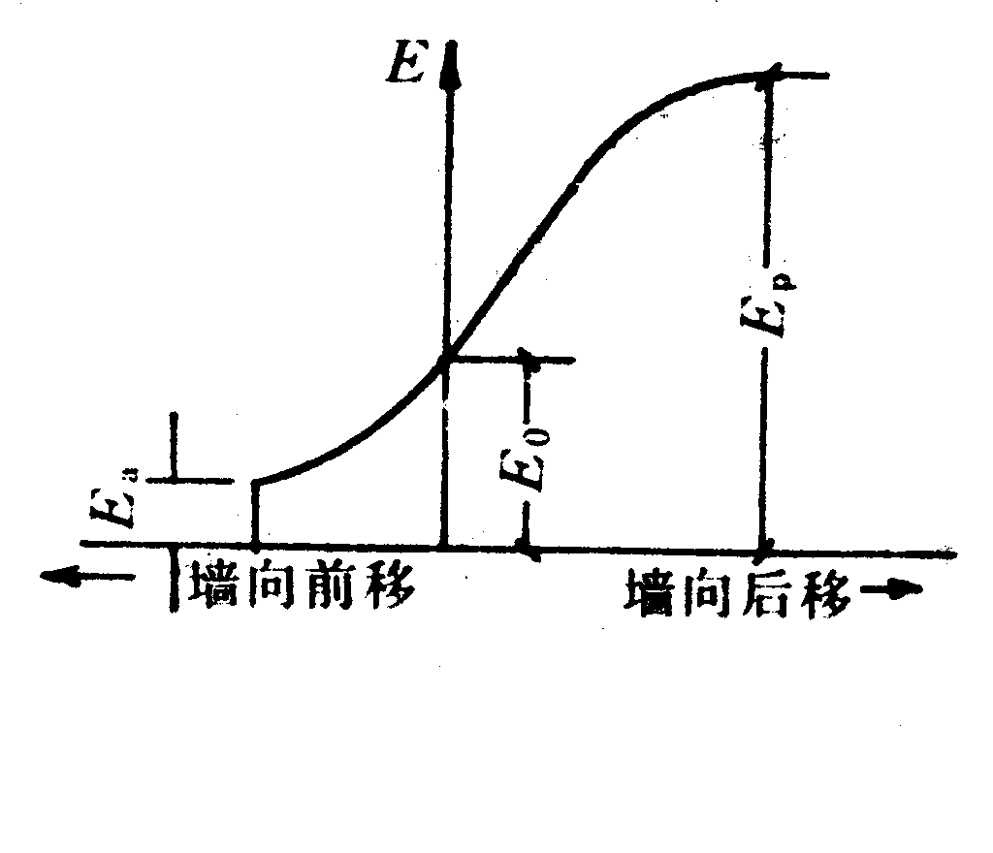

§6.2 挡土墙侧的土压力
在相同条件下，主动土压力小于静止土压力，而静止土压力又小于被动土压力，而且产生被动土压力所需的位移量大大超过产生主动土压力所需的位移量。

Slide 14
§6.2 挡土墙侧的土压力
静止土压力
z
挡土墙后的填土处于弹性平衡状态。若假定填土是半无限弹性体，由于墙静止不动，故土体无侧向位移，这时水平向静止土压力按水平向自重应力公式计算
H
E₀

Slide 15

静止土压力系数 K₀
§6.2 挡土墙侧的土压力
对于侧限应力状态，理论上：K₀=ν/(1-ν)；
由于土的 ν 很难确定，K₀ 常用经验公式计算：
Ja’ky (1948) 正常固结土
Kulway等(1982) 超固结土
(K₀)_{OC} = (K₀)_{NC} (OCR)^{m}
K₀
3.0
2.0
1.0
m = 0.41 – 0.5
(K₀)_{NC} > 1.0
1
2
3
32
OCR

Slide 16
第六章 土压力
§ 6.1 概述
§ 6.2 挡土墙侧的土压力
§ 6.3 朗肯土压力理论
§ 6.4 库仑土压力理论
§ 6.5 朗肯理论与库仑理论的比较
1.基本假定
2.主动土压力
3.被动土压力
4.有超载时的土压力
5.非均质填土时的土压力

Slide 17
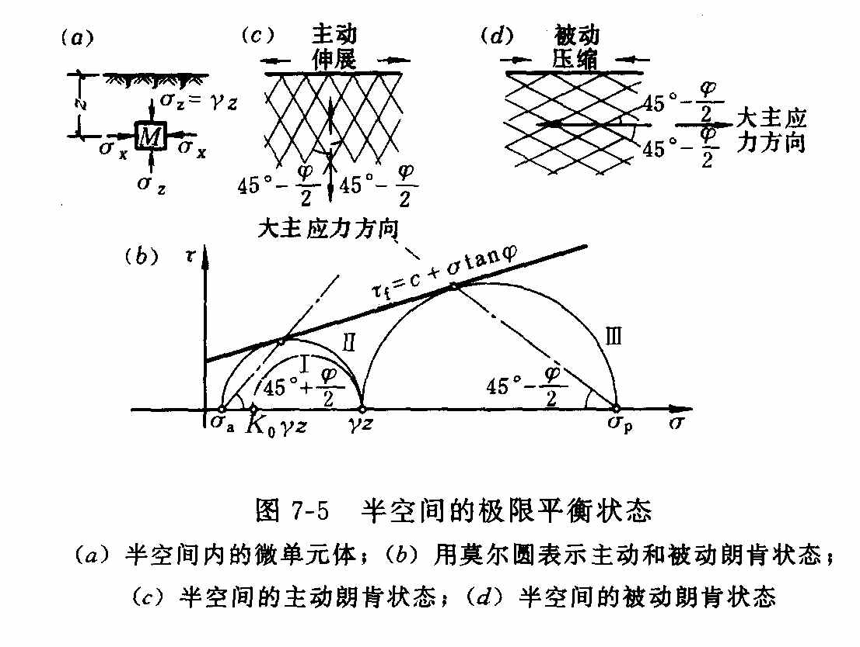
§6.3 朗肯土压力理论
基本假定
古典W.J.M.朗肯（Rankine，1857）土压力理论是根据半空间的应力状态和土的极限平衡条件而得出的土压力计算方法。
8-5

Slide 18
§6.3 朗肯土压力理论
朗肯极限平衡应力状态
自重应力作用下，半无限土体内各点的应力从弹性平衡状态发展为极限平衡状态的情况。
τ
σ₁
竖向应力
不变！
σ₃
σ_{3f}
K₀σ_{v}
σ_{v}=γz
σ
45°+φ/2
主动极限平衡应力状态

Slide 19
§6.3 朗肯土压力理论
σ₁
σ₃
σ₃
σ₁
45°-φ/2
竖向应力不变！
被动极限平衡应力状态
τ
K₀σ_{v}
σ_{v}=γz
σ
σ_{1f}

Slide 20
§6.3 朗肯土压力理论
假定：
1. 墙背垂直
2. 墙背光滑
3. 填土表面水平
σ_{v}
z
H
σ_{h}
图中: σ_{v}、 σ _{h}为主应力，且σ _{v}=γz
土压力强度计算公式：

Slide 21
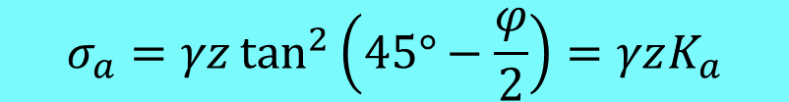
§6.3 朗肯土压力理论
主动土压力
1）无黏性土
σ₁
z
主动土压力强度
σ_{a}=σ₃
45°+φ/2
式中：K_{a}为朗肯主动土压力系数
总主动土压力E_{a} (kN/m)
沿墙体高度方向

Slide 22
§6.3 朗肯土压力理论
2）黏性土
－
z₀
如右图：
临界深度
z₀
z<z₀
z>z₀
45°+φ/2

Slide 23
§6.3 朗肯土压力理论
－
z₀
H
E_{a}
总主动土压力(kN/m)

Slide 24
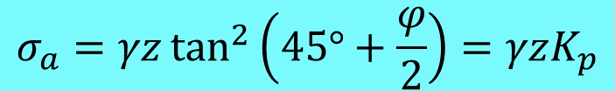
§6.3 朗肯土压力理论
被动土压力
1）无黏性土
被动土压力强度
σ₃
z
p_{p}=σ₁
45°-φ/2
式中：K_{p}为朗肯被动土压力系数
总被动土压力

Slide 25
§6.3 朗肯土压力理论
2）黏性土
被动土压力强度
总被动土压力
E_{p}
H

Slide 26
§6.3 朗肯土压力理论
有超载时的土压力
q
均布荷载
σ₁
z
将均布荷载换算成为当量土重，即用假想土重代替均布荷载。
p_{a}=σ₃
45°+φ/2
τ
φ
σ_{a}=σ_{3f}
K₀σ_{v}
σ
σ_{v}=γz+q

Slide 27
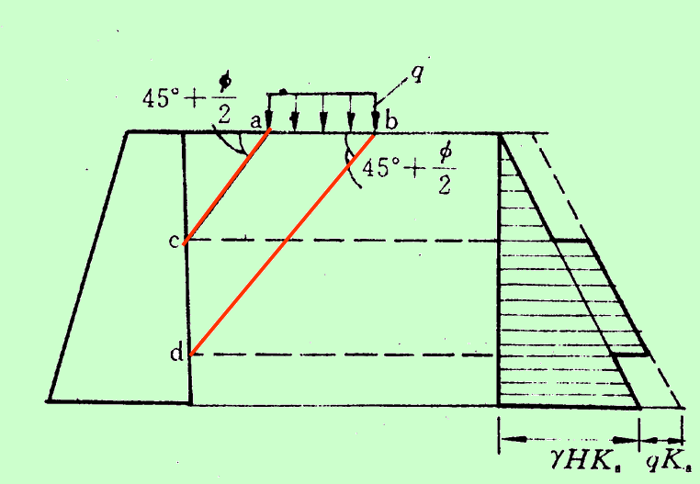
§6.3 朗肯土压力理论
局部荷载——朗肯理论
【自学】P219

Slide 28
§6.3 朗肯土压力理论
非均质填土时的土压力
1. 成层填土
第一层的土压力按均质土计算，计算第二层土压力时，将第一层土按重度换算成与第二层土相同的当量土层，在第二层土层厚度范围内，按均质土计算土压力有效。
必须注意：各层土的性质不同，主动土压力系数Ka也不同。
γ₁ φ₁ c₁
H₁
γ₂ φ₂ c₂
H₂

Slide 29

§6.3 朗肯土压力理论
c₁= c₂=0 时
γ₁ φ₁
H₁
γ₂ φ₂
H₂
γ₂ > γ₁
γ₂ < γ₁
φ₂ > φ ₁
φ₂ < φ ₁
φ₁ = φ₂ 时
γ₁ = γ₂ 时

Slide 30
§6.3 朗肯土压力理论
c₁、 c₂不为0 时
γ₁ φ₁
H₁
γ₂ φ₂
H₂
c₁ > 0 c₂ = 0
c₁ = 0 c₂ > 0
γ₁ = γ₂ φ₂ = φ₁ 时

Slide 31
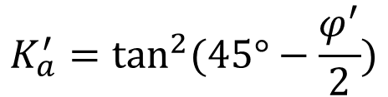
§6.3 朗肯土压力理论
2、墙后填土有地下水
水下部分用有效重度γ’ = （d_{s}-1）/（1+e）*γ_{w}
H₁
H₂
静水情况
土压力
水压力
（黏性土）
土压力
水压力

Slide 32
§6.3 朗肯土压力理论
【例8-2】挡土墙高6m，有均布荷载q=10kPa。填土力学性质c=0,φ=34°，γ = 19 kN/m³。墙背直立、光滑、填土面水平，试求挡土墙的主动土压力E_{a}及作用点位置，并绘制土压力分布图。
【解】：
①由于均布超载，将超载q换算为相应的当量填土高度H’
H’=q/ γ = 0.526 m
q =10 kPa
H’=q/ γ = 10/19=0.526 m
② 在填土地面处，土压力强度σ_{aA} =H’ γ K_{a}= qK_{a} = 10*tan²(45°-34/2°)=2.8 kPa
H
或不换算当量填土，直接将q作用，地表处σ_{aA} = qK_{a}
③ 在挡墙填土底面处，土压力强度σ_{aB} =（H’+H) γ K_{a} = 6.526*19*tan²(45°-34°/2) =35.1 kPa
④ 计算土压力E_{a}（即土压力分布图的面积）：
2.8 kPa
2.8 kPa
E_{a}=(σ_{aA}+σ_{aB})*H/2 =(2.8+35.1)*6/2=113.7 kN/m
=
+
H
E’_{a}
Z
E_{a}
E’’_{a}
⑤ 计算土压力E_{a}作用点：E_{a}*Z=E_{a}’*H/2+E_{a}”*H/3
35.1 kPa
(35.1-2.8) kPa
=32.3 kPa
Z=(E_{a}’*H/2+E_{a}”*H/3)/E_{a} =(2.8*H²/2 +32.8*H/2*H/3)/113.7 = 2.15 m

Slide 33
§6.3 朗肯土压力理论
【例8-3】挡土墙高5m，墙背直立、光滑、填土面水平，分两层。各层土物理力学特性如图所示，求挡土墙的主动土压力E_{a}，并绘制土压力分布图。
【解】：
①由于分两层，将土层1换算为与土层2的重度相等当量高度H₁’
H₁’= γ₁*H₁/γ₂ = 17*2/19=1.79 (m)
②计算土层1顶面处土压力强度σ_{a1(A)} =0
H₁=2m
γ₁=17 kN/m³
φ₁=32°, c₁=0
H
10.4 kPa
③计算土层1底面处土压力强度σ_{a1(B)}
=H₁ γ₁ K_{a1}=2*17*tan²(45°-32°/2) =10.4 kPa
H₂=3m
γ₂=19 kN/m³
φ₂=16°, c₂=10kPa
4.2 kPa
④计算土层2顶面处土压力强度σ_{a2(A)} =H₁’ γ₂ K_{a2}-2c₂(K_{a2})^{0.5} =1.79*19*tan²(45 °-16°/2)-2*10*tan(45 °-16°/2) =4.2 (kPa)
36.5 kPa
⑤计算土层2底面处土压力强度σ_{a2(B)} =(H₁’+H₂) γ₂ K_{a2}-2c₂(K_{a2})^{0.5} =4.79*19*tan²(45 °-16°/2)-2*10*tan(45 °-16°/2) =36.5 (kPa)
H₁’
10.4 kPa
4.2 kPa
⑥ 计算土压力E_{a}：E_{a}=10.4*2/2+(4.2+36.5)*3/2 =71.5 (kN/m)
H₂
Z=(E_{a1}*H₁/3+E_{a2}*Z₂)/E_{a}
36.5 kPa
求作用点
or:
Q: which is correct?
Z=(E_{a1}*(H₁/3+H₂)+E_{a2}*Z₂)/E_{a}

Slide 34
§6.3 朗肯土压力理论
【例】挡土墙高7m，墙背直立、光滑、填土面水平，分两层，地下水位在两层土分界面上。填土表面作用超载q=100 kPa连续均布荷载。各层土物理力学特性如图所示，求挡土墙的主动土压力E_{a}、水压力E_{w}及作用点。
【解】
① 计算各层土主动土压力系数
q =100 kPa
K_{a1} = tan²(45°-32°/2) = 0.307
K_{a2} = tan²(45°-30°/2) =0.333
γ₂’= γ_{sat}-γ_{w} =19.25-10 = 9.25 (kN/m³)
H₁=3.5m
γ₁=16.5 kN/m³
φ₁=32°, c₁=0
H
② 计算第一层土压力强度
H₂=3.5m
γ_{2sat}=19.25 kN/m³
φ₂’=30°, c₂’=10kPa
σ_{1a}=qK_{a1}-2c₁K_{a1}^{0.5}=100*0.307-0=30.7 (kPa)
σ_{1b}=(γ₁H₁+q)K_{a1}-2c₁K_{a1}^{0.5}=(16.5*3.5+100)*0.307-0=48.4 (kPa)
③ 计算第二层土压力强度
σ_{2a} =(γ₁H₁+q)Ka₂-2c₂’Ka₂^{0.5} = (16.5*3.5+100)*0.333-2*10*0.333^{0.5}=41.0 (kPa)
σ_{2b} =(γ₁H₁+γ₂’H₂+q)K_{a2}-2c₂’Ka₂^{0.5} = (16.5*3.5+9.25*3.5+100)*0.333-2*10*0.333^{0.5}=51.8 (kPa)
④ 计算土压力Ea和水压力E_{w}
E_{a} = 两个压力强度分布图面积=(30.7+48.4)*3.5/2 + (41+51.8)*3.5/2=300.8 (kN/m)
E_{w} = 35*3.5/2=(kN/m) =61.25 (kN/m)

Slide 35
§6.3 朗肯土压力理论
⑤ 计算合力
合力=土压力E_{a}+水压力E_{w} =300.8+61.25 = 362.05 (kN/m)
⑥ 计算合力作用点位置e
30.7 kPa
qK_{a1}=30.7 kPa
30.7 kPa
qK_{a1}=30.7 kPa
48.4
(q+γ₁H₁)K_{a1}=48.4 kPa
48.4
41.0
41.0
(q+γ₁H₁)K_{a2}-2c₂ (K_{a2})^{0.5}=41 kPa
(q+γ₁H₁₊γ₂’H₂)K_{a2}-2c₂(K_{a2})^{0.5}= 51.8 kPa
86.8 kPa
51.8 kPa
35 kPa
土压力分布
水压力分布
土水合压力分布

Slide 36
第六章 土压力
§ 6.1 概述
§ 6.2 挡土墙侧的土压力
§ 6.3 朗肯土压力理论
§ 6.4 库仑土压力理论
§ 6.5 朗肯理论与库仑理论的比较
1.基本假定
2.主动土压力
3.被动土压力
4.黏性填土时的土压力计算
5.有车辆荷载时的土压力

Slide 37
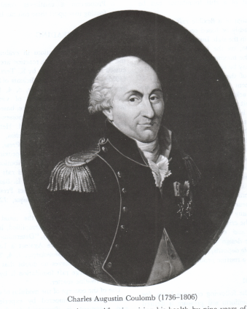
§6.4 库仑土压力理论
基本假定
1776年,法国工程师C.A.库仑(Coulomb)通过研究挡土墙后土体（滑动楔体）的静力平衡,提出了滑动楔体理论，亦称库仑理论。
库仑
C. A. Coulomb
(1736-1806)

Slide 38

§6.4 库仑土压力理论
出发点：
  墙背倾斜，具有倾角α
  墙背粗糙，与填土摩擦角为δ
  填土表面有倾角β
β
β
α
假设条件：
墙后的填土是均匀的砂性土
  平面滑裂面假设：滑裂面为平面
  刚体滑动假设：破坏土楔为刚体，滑动楔体整体处于极限平衡状态

Slide 39
§6.4 库仑土压力理论
主动土压力
C
A
β
θ-φ
W
R
α
W
H
ψ
δ
E
ψ
φ
E
θ
R
ψ=90°-δ-α
B
θ 、E

Slide 40
§6.4 库仑土压力理论
β
α
E_{a}
E_{a}
δ
E
－库仑主动土压力系数，可查表8-1，p225-227
特例：α=δ=β=0，即墙背垂直光滑，填土表面水平时，与朗肯理论等价
土压力：三角形分布，土压力分布图只表示其大小,不代表其作用方向

Slide 41
§6.4 库仑土压力理论
被动土压力
C
A
β
E
ψ=90°+δ-α
W
α
H
E
ψ
W
δ
R
R
φ
ψ
θ
θ + φ
θ
B
θ 、E

Slide 42
§6.4 库仑土压力理论
β
α
E
δ
E_{p}
－库仑被动土压力系数
土压力分布：三角形分布

Slide 43
§6.4 库仑土压力理论
填土表面倾斜
滑裂面1
B′
δ＝φ 时
A
δ
B
E_{a}´
α_{cr}
α
R
E_{a}
W
E′_{a}
滑裂面2
C
库仑土压力理论：
(1) 求解假设墙面CB上主动土压力 E′_{a}
(2) 作用在真实墙面AC上的土压力 E_{a}：
E_{a}´
根据力三角形确定

Slide 44
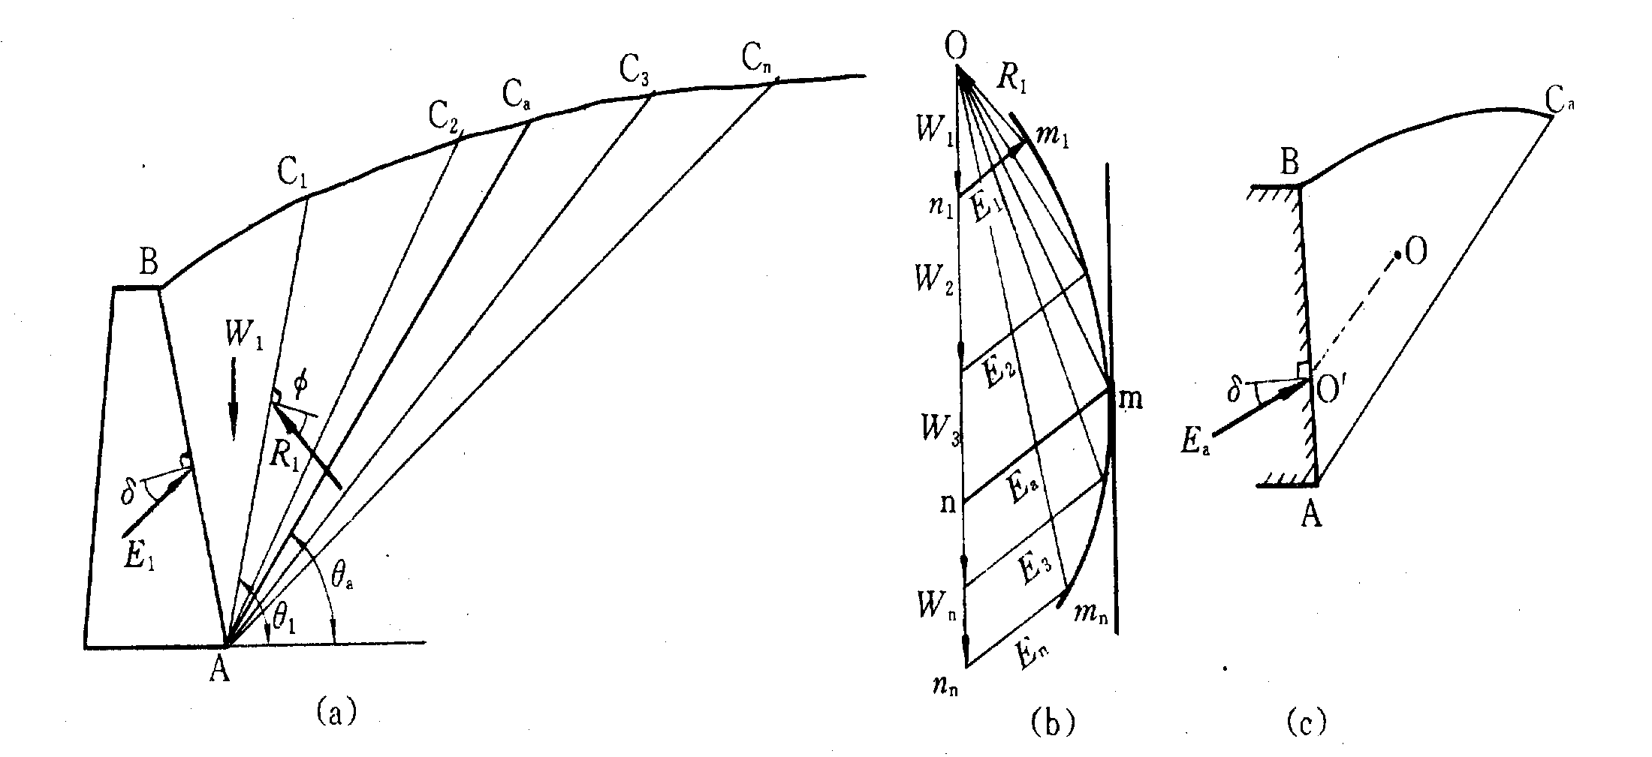
§6.4 库仑土压力理论
图解法
——填土为黏性土，等值内摩擦角φ_{D}
——填土表面不是平面
——填土表面有车辆荷载，q或换算成等代土层

Slide 45
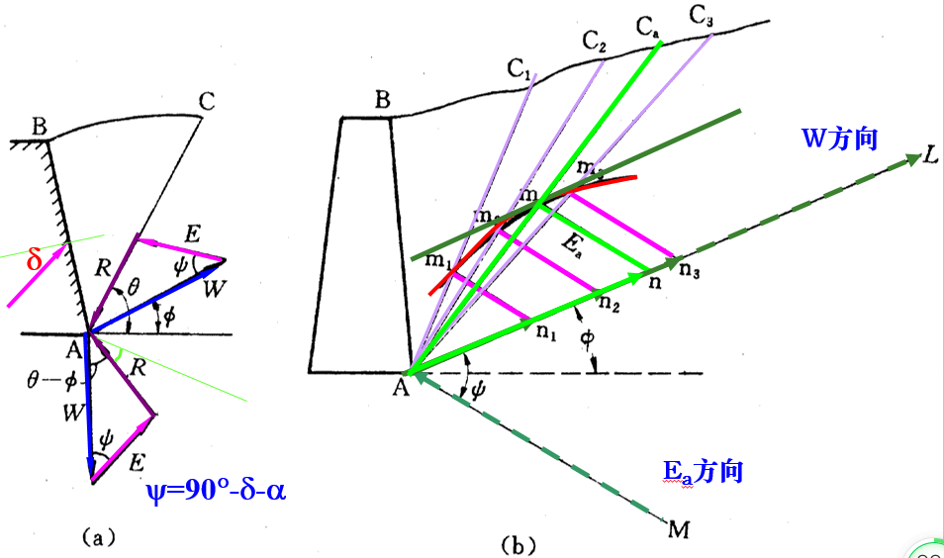
§6.4 库仑土压力理论
库尔曼（Culmann）图解法
自学

Slide 46
第六章 土压力
§ 6.1 概述
§ 6.2 挡土墙侧的土压力
§ 6.3 朗肯土压力理论
§ 6.4 库仑土压力理论
§ 6.5 朗肯理论与库仑理论的比较

Slide 47
§6.5 朗肯理论与库仑理论的比较
分析方法
β
α
极限平衡状态
δ
E
朗肯理论 | 库仑理论
土体内各点均处于极限平衡状态：极限应力法 | 刚性楔体，滑面上处于极限平衡状态：滑动楔体法
先求土压力强度σ | 先求总土压力E

Slide 48
§6.5 朗肯理论与库仑理论的比较
应用条件
β
α
δ
E
朗肯理论 | 库仑理论
墙背光滑竖直 填土水平 | 墙背、填土无限制 黏性土一般用图解法
墙背垂直，填土倾斜

Slide 49
§6.5 朗肯理论与库仑理论的比较
计算误差
朗肯土压力理论
实际δ≠0
E_{p}'
E_{a}
E_{p}
E_{a}'
R
R
W
W
主动土压力偏大
被动土压力偏小

Slide 50
§6.5 朗肯理论与库仑理论的比较
库仑土压力理论
滑动面
滑动面
实际滑动面不一定是平面
主动土压力搜索得到的不一定是最大值
被动土压力搜索得到的不一定是最小值
主动土压力 偏小
被动土压力 偏大
工程中使用被动土压力较少，因为所需相对位移太大

Slide 51
课外阅读资料
教材版本 | 挡墙后填土在水位以上 |  |  |  | 挡墙后填土在水位以下
 | 黏性土 |  | 砂土 |  | 黏性土 |  | 砂土
 | c’ φ’ | c φ | φ’ | φ | c’ φ’ | c φ | φ’ | φ
东南大学、浙江大学、湖南大学、苏州科技学院合编。《土力学》第四版，2017年，中国建筑工业出版社。 |  | √ |  | √ |  | φ（认为以下同以上），回避粘聚力的选择 |  | √（认为影响可忽略）
陈仲颐、周景星、王洪瑾编著《土力学》，1994，清华出版社。 |  | √ |  | √ | 认为选择c’ φ’ 是合理，但是工程中比较困难。因此根据经验，5m高挡墙，设计中采用三轴CU试验中c_{cu}和 φ_{cu} |  |  | √（认为影响可忽略）
Terzaghi K., Peck R.B., Mesri G. (1996) Soil Mechanics in Engineering Practice. John Wiley & Sons, Inc., N.Y. | √ |  | √ |  | √ |  | √
Das B.M. (1998) Fundamentals of Geotechnical Engineering. 4th Edition, Thomson, Inc., N.Y. | √ |  | √ |  | √ |  | √
Lamb, Whitman (1979) Soil Mechanics. John Wiley & Sons, Inc., N.Y. | √ |  | √ |  | √ |  | √
备注：水位以上，利用给出的强度指标进行计算，但是重度采用天然重度γ；水位以下，利用给出的有效强度指标进行计算，重度必须用有效重度γ’ 。

Slide 52
课外阅读资料
教材版本 | 挡墙后填土在水位以上竖向应力和水平应力 |  |  |  | 挡墙后填土在水位以下
 | 黏性土 |  | 砂土 |  | 黏性土 |  | 砂土
 | σ_{v}’ σ_{h}’ | σ_{v} σ_{h} | σ_{v}’ σ_{h}’ | σ_{v} σ_{h} | σ_{v}’ σ_{h}’ | σ_{v} σ_{h} | σ_{v}’ σ_{h}’ | σ_{v} σ_{h}
东南大学、浙江大学、湖南大学、苏州科技学院合编。《土力学》第四版，2017年，中国建筑工业出版社。 |  | √ |  | √
陈仲颐、周景星、王洪瑾编著《土力学》，1994，清华出版社。 |  | √ |  | √ |  |  |  | √
Terzaghi K., Peck R.B., Mesri G. (1996) Soil Mechanics in Engineering Practice. John Wiley & Sons, Inc., N.Y. | √ |  | √ |  | √ |  | √
Das B.M. (1998) Fundamentals of Geotechnical Engineering. 4th Edition, Thomson, Inc., N.Y. | √ |  | √ |  | √ |  | √
Lamb, Whitman (1979) Soil Mechanics. John Wiley & Sons, Inc., N.Y. | √ |  | √ |  | √ |  | √
备注：水位以上，重度采用天然重度γ；水位以下（饱和土），利用孔隙水压力进行有效应力计算（或利用孔隙水压力系数求算孔压），重度必须用有效重度

Slide 53
挡土结构位移对土压力的影响
由于基坑支护结构的刚度与一般挡土墙的刚度有相当大的差异，因此，作用在挡土结构上的土压力与挡土墙墙背的土压力分布以及量值也存在相当大的差异。挡土结构对土压力的影响主要表现在两个方面，一方面是对主动土压力的分布产生影响，另一方面对土压力的量值产生影响。
研究表明：当墙顶位移达到墙高的0.1%~0.5%时，砂性填土的压力将降低到主动土压力；而砂性填土要达到被动土压力，则墙顶位移约为墙高的5%。

Slide 54
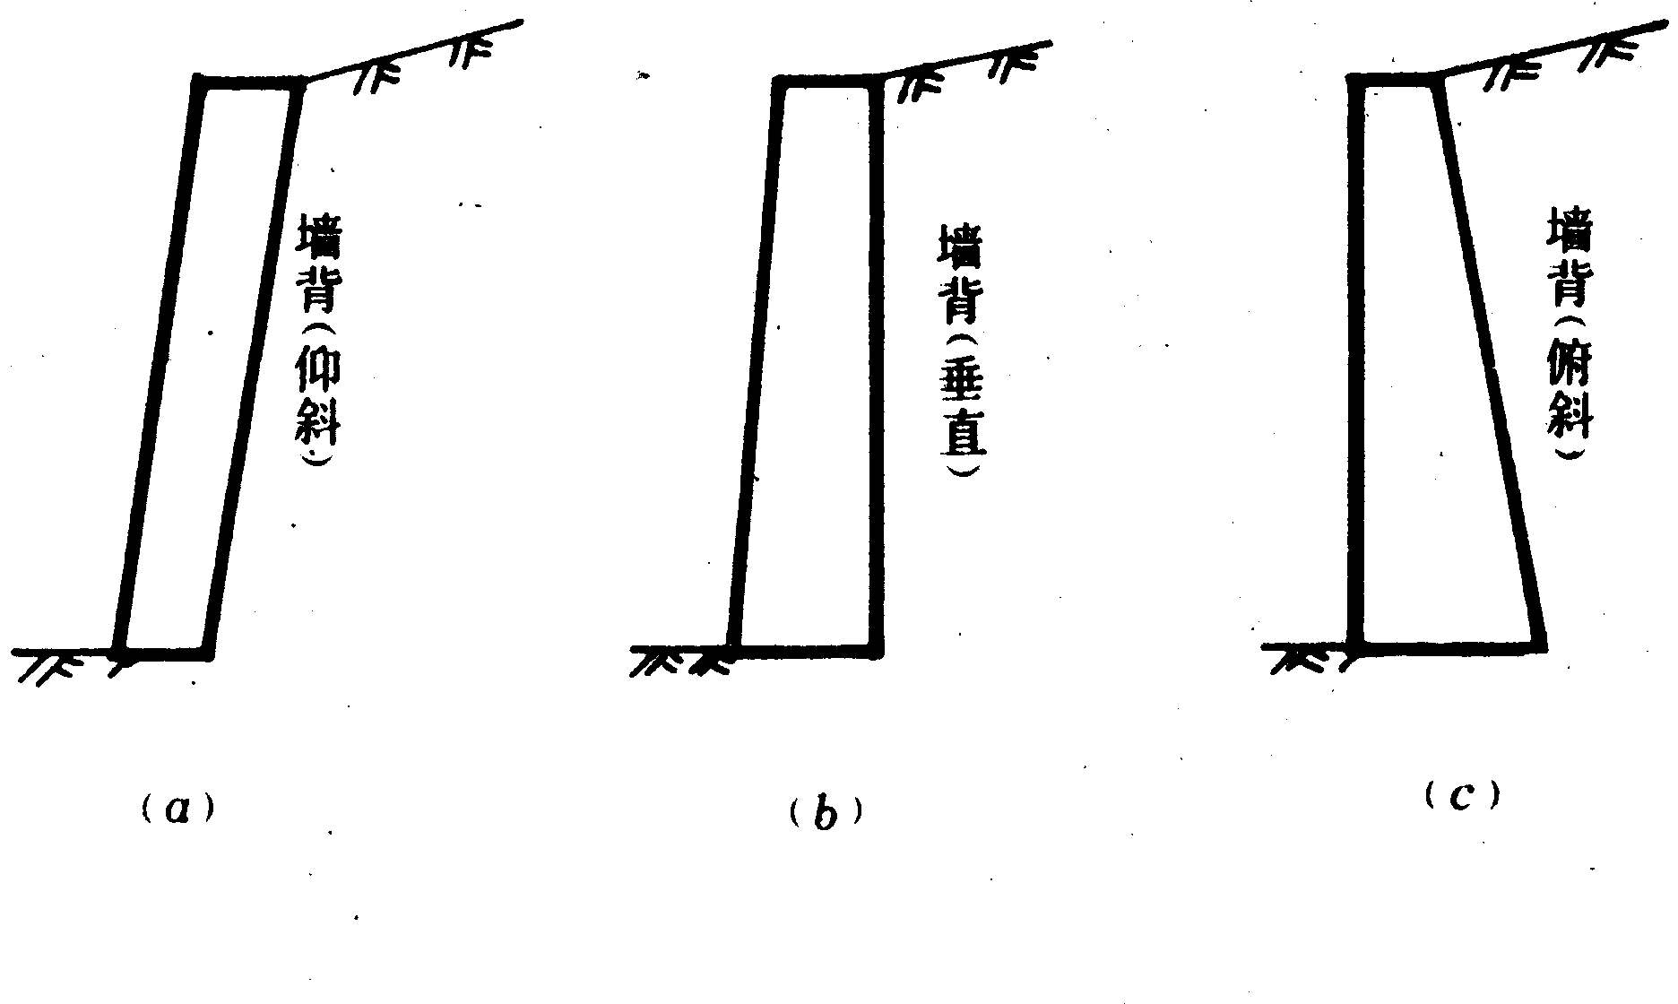
重力式挡土墙
根据墙背的坡度分为仰斜(a)，垂直(b)和俯斜(c)三种类型。
受力情况分析，仰斜式的主动土压力最小，俯斜式的主动土压力最大。
从挖、填方角度来看，如果边坡为挖方，采用仰斜式较合理，如果边坡为填方，则采用俯斜式或垂直式较合理；当墙前地形平坦时，采用仰斜式较好，而当地形较陡时，则采用垂直墙背较好；设计时，优先采用仰斜式，其次是垂直式。

Slide 55
要 点
土压力的三种类型、概念及相对大小
朗肯土压力理论和计算
库仑土压力理论
两种土压力理论的比较

Slide 57
第六章 土坡和地基的稳定性
§6.1 概述
§6.2 无黏性土坡的稳定性
§6.3 黏性土坡的稳定性
§6.4 土坡稳定性的影响因素
§6.5 地基的稳定性

Slide 58
第六章 土坡和地基的稳定性
§6.1 概述
§6.2 无黏性土坡的稳定性
§6.3 黏性土坡的稳定性
§6.4 土坡稳定性的影响因素
§6.5 地基的稳定性

Slide 59
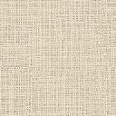
§6.1 概述
土坡：具有倾斜坡面的土体
坡肩 坡顶
坡高
坡面
坡度：1:m
坡底
坡趾
坡角
分类：天然土坡和人工土坡
简单土坡：土坡的顶面和底面都是水平，并延伸至无穷远，且由均质土组成。

Slide 60
§6.1 概述
城市中的滑坡问题（香港，重庆）
滑坡：一部分土体在外因作用下，相对于另一部分土体滑动
挖方
填方

Slide 61
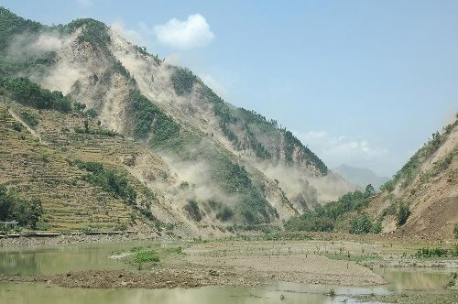
§6.1 概述
2008年5月14日 地震造成青川山体大面积滑坡 汶川地震造成青川县红光乡东河村山体大面积滑坡

Slide 62
土坡滑动失稳的原因
§6.1 概述
(1)外界力的作用破坏了土体内原来的应力平衡状态。如路堑或基坑的开挖，是因为土自身的重力发生变化，从而改变了土体原来的应力平衡状态；此外，外荷载、渗流力、地震力等作用。
(2)土的抗剪强度由于受到外界各种因素的影响而降低，促使土坡失稳破坏。
如由于外界气候等自然条件的变化，使土浸水、时干时湿、收缩膨胀、冻结、融化等，从而使土强度降低；附近因施工震动，引起土液化或触变等。

Slide 63
§6.1 概述
常见滑坡现象
1）振动：地震、爆破
2）土中水位升、降
3）降雨引起渗流、软化
4）水流冲刷：使坡脚变陡
5）冻融：冻胀力及融化含水量升高
6）人工开挖：基坑、船闸、坝肩、隧洞出入口

Slide 64
§6.1 概述
滑坡形式
崩塌
平移
转动
流滑

Slide 65
§6.1 概述
滑坡要素

Slide 66
§6.1 概述
土坡的稳定安全度是用稳定安全系数来表示的，它是指土的抗剪强度τ_{f} 与土坡中可能滑动面上产生的剪应力τ 之间的比值
即 K= τ_{f} /τ
应用：
设计土坡（坡高、坡角）
已有土坡稳定性分析

Slide 67
第六章 土坡和地基的稳定性
§6.1 概述
§6.2 无黏性土坡的稳定性
§6.3 黏性土坡的稳定性
§6.4 土坡稳定性的影响因素
§6.5 地基的稳定性

Slide 68
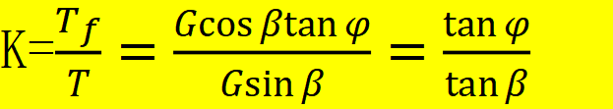



§6.2 无黏性土坡的稳定性
滑动面形式——平面 最危险滑动面——已知
破坏形式：表面浅层滑动
A
坡与水平夹角为 β ，砂土内摩擦角为ϕ
N
G
1）微单元A自重: G=γΔV
β
T
2）沿坡滑动力：
T=G$\sin{β}$
3）对坡面压力：
N=G$\cos{β}$
Tf
（由于无限土坡两侧作用力抵消）
G
N
4）抗滑力：
$T_{f}$=N$\tan{φ=G\cos{β}\tan{φ}}$
5）抗滑安全系数：
K=$\frac{T_{f}}{T}=\frac{G\cos{β\tan{φ}}}{G\sin{β}}=\frac{\tan{φ}}{\tan{β}}$

Slide 69
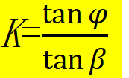
§6.2 无黏性土坡的稳定性
K=$\frac{\tan{φ}}{\tan{β}}$
当β=ϕ时，K=1.0，天然休止角
安全系数与土重度γ无关
与所选的微单元大小无关
β
坡内任一点或平行于坡的任一滑裂面上安全系数K都相等
一般要求K>1.25∼1.30
思考：在干坡及静水下坡中，
如ϕ不变，K有什么变化
β

Slide 70
§6.2 无黏性土坡的稳定性
有沿坡渗流情况
降雨
正常蓄水土坝下游
水位骤降的土坝上游
逸出段

Slide 71
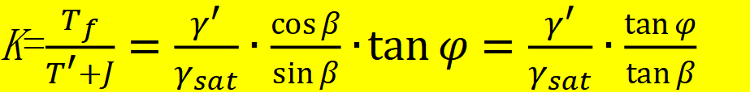



§6.2 无黏性土坡的稳定性
取微单元 A，以土骨架为隔离体：
i=$\frac{∆h}{∆l}=\sin{β}$
A
(1) 自重：
$$G^{′}=γ^{′}∆V$$
J
N
渗透力： （方向：平行于土坡）
Δl
G′
Δh
T′
J=j$∆V=iγ_{w}∆V=γ_{w}∆V\sin{β}$
β
(2) 滑动力：
$$T^{′}+J=(γ^{′}\sin{β+γ_{w}\sin{β)∆V=γ_{sat}∆V\sin{β}}}$$
J
(3) 抗滑力：
Tf
G′
$$T_{f}=γ^{′}∆V\cos{β\tan{φ}}$$
N
(4) 抗滑安全系数：
K=$\frac{T_{f}}{T^{′}+J}=\frac{γ^{′}}{γ_{sat}}∙\frac{\cos{β}}{\sin{β}}∙\tan{φ=\frac{γ^{′}}{γ_{sat}}∙\frac{\tan{φ}}{\tan{β}}}$

Slide 72
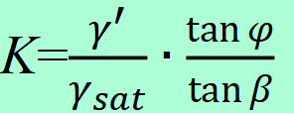
§6.2 无黏性土坡的稳定性
讨论：
A
K=$\frac{γ^{′}}{γ_{sat}}∙\frac{\tan{φ}}{\tan{β}}$
N
Δl
J
Δh
G’
T’
β
与无渗流比较K减小近一倍
意味着原来稳定的坡，有沿坡渗流时可能破坏
与重度有关
与所选ΔV大小无关，亦即在这种坡中各点安全系数相同

Slide 73
§6.2 无黏性土坡的稳定性
其它：
θ
J
w′
α
(1) 与坡面成一定角度
α−θ
(2) 垂直向内渗流
(3) 部分浸水无粘性土坡
(4) 非线形强度指标的影响
α₁
α₂

Slide 74
第六章 土坡和地基的稳定性
§6.1 概述
§6.2 无黏性土坡的稳定性
§6.3 黏性土坡的稳定性
§6.4 土坡稳定性的影响因素
§6.5 地基的稳定性
1.整体圆弧滑动法
2.瑞典条分法
3.毕肖普条分法
4.规范圆弧条分法
5.杨布条分法土坡稳定分析
6.折线滑动法
7.各种方法的比较

Slide 75
§6.3 黏性土坡的稳定性
黏性土坡稳定分析时，首先由彼德森提出采用圆弧滑动面，此后费伦纽斯和泰勒做了研究和改进。他们提出的分析方法可以分成两种：
(1)土坡圆弧滑动体按整体稳定分析法，主要适用均质简单土坡。
(2)用条分法分析土坡稳定，对非均质土坡、土坡外形复杂，土坡部分在水下时均适用。

Slide 76
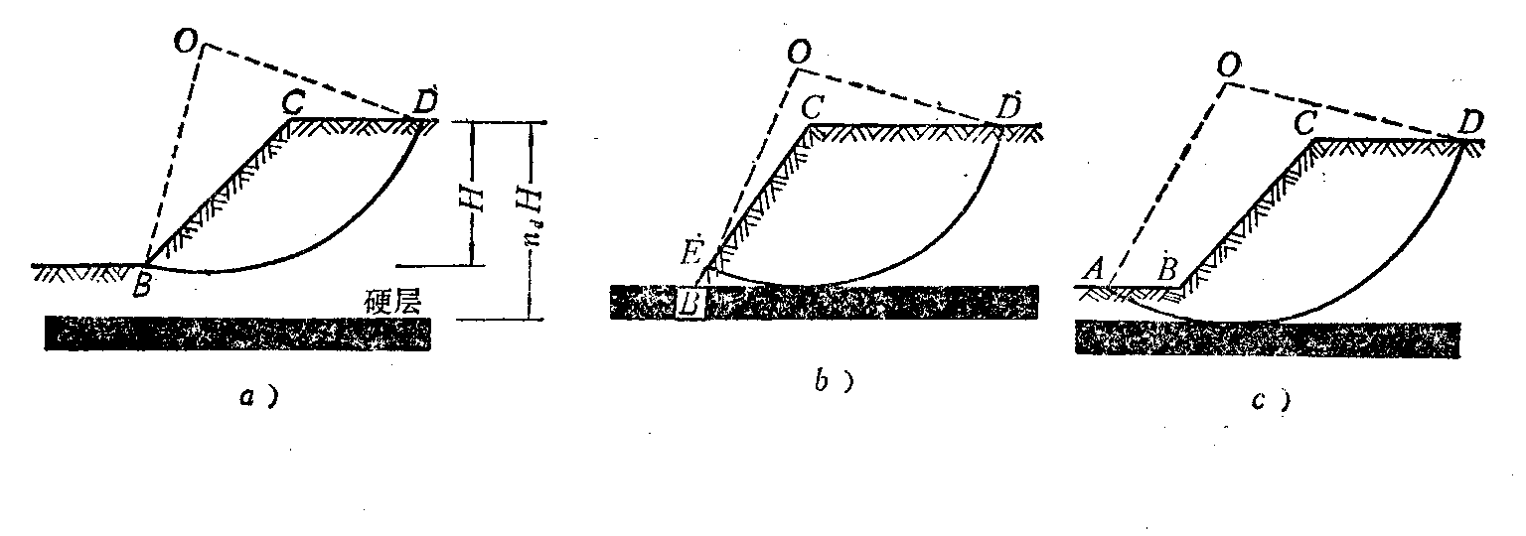
§6.3 黏性土坡的稳定性
由于存在黏聚力c，与无黏性土坡不同；
其危险滑裂面位置在土坡深处，未知；
对于均匀土坡，在平面应变条件下，其滑动面可用一圆弧（圆柱面）近似；
圆弧滑动面的形式一般有下述3种：坡脚圆、坡面圆和中点圆，三种圆弧滑动面的产生，是与土坡的坡角β大小、土的强度指标，以及土层中硬层的位置等因素有关。

Slide 77
§6.3 黏性土坡的稳定性
整体圆弧滑动法
（瑞典圆弧法）
假设条件
O
均质土
R
二维
圆弧滑动面
滑动土体呈刚性转动
滑动面上处于极限平衡条件
土坡滑动的稳定安全系数 K 则可用稳定力矩（又称抗滑力矩）M_{r} 与滑动力矩M_{S} 的比值表示

Slide 78
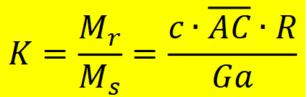



§6.3 黏性土坡的稳定性
平衡条件（各力对圆心O的力矩平衡）
O
θ
R
(1) 滑动力矩：
B
A
$$M_{s}=Ga$$
G
τ_{f}
a
(2) 抗滑力矩：
C
N
$$M_{r}=\int_{0}^{l}{τ_{f}dl∙R=\int_{0}^{L}{(c+σ_{n}\tan{φ)dl∙R=c\overline{AC}∙R+\int_{0}^{L}{σ_{n}}\tan{φdl∙R}}}}$$
注：（其中 是未知函数）
  当 ϕ =0（黏土不排水强度）时，
c=$c_{u}$
$$M_{r}=c∙\overline{AC}∙R$$
(3) 安全系数：
$$K=\frac{M_{r}}{M_{s}}=\frac{c∙\overline{AC}∙R}{Ga}$$

Slide 79
§6.3 黏性土坡的稳定性
讨论：
1 适用于饱和软黏土，即 φ =0 情况
2 当 φ ≠0 时，σ_{n} 是 l(x,y) 的函数，无法得到 K 的理论解;
3 其中圆心 O 及半径 R 是任意假设的，还必须计算若干组（O, R）找到最小安全系数——最危险滑动面

Slide 80
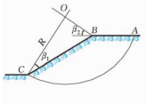
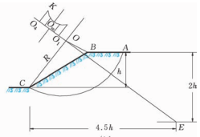
确定最危险滑动面圆心的方法
§6.3 黏性土坡的稳定性
Fellenius (1927)法

Slide 81
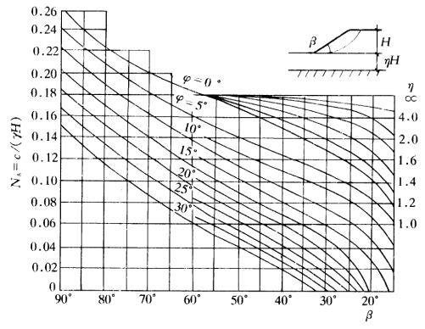
§6.3 黏性土坡的稳定性
泰勒稳定数法
泰勒（D．W．Taylor，1937）为简化最危险滑弧的试算工作，将γ 、c和H三个参数定义为稳定数N_{s}
稳定数N_{s}为一无量纲参数。泰勒等人计算均质土坡在极限平衡状态（K）N_{s}和 、 的关系，并制作了稳定数图
泰勒稳定系数N_{s}图
用途：
1. 根据γ、c、和β求极限坡高H，根据γ、c、和H求极限坡角. (自学p263【例题10-1】)；
2.应用稳定数图求最小安全系数（首先由ϕ、β从图中查得N_{s}，然后按下式计算F_{s}:
适用范围：一般适用于坡高不超过10m的均质土坡的设计，或用于初步设计

Slide 82
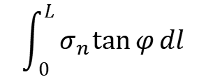
§6.3 黏性土坡的稳定性
条分法的基本原理及分析
源起
$$\int_{0}^{L}{σ_{n}\tan{φ}dl}$$
整体圆弧法 ：
σ_{n} 是 l(x,y) 的函数
O
R
O
A
R
B
θ
b
思路
θ_{i}
B
C
7
6
离散化
分条
W
5
4
d
3
A
1
2
-2
-1
0
C
条分法

Slide 83
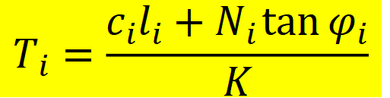
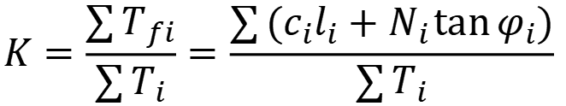
§6.3 黏性土坡的稳定性
安全系数K定义
O
R
滑动面上抗剪力
A
$$K=\frac{\sum{T_{fi}}}{\sum{T_{i}}}=\frac{\sum{(c_{i}l_{i}+N_{i}\tan{φ_{i})}}}{\sum{T_{i}}}$$
b
B
θ_{i}
7
6
滑动面上下滑力
5
4
3
1
2
-2
-1
0
C
T_{i}
$$T_{i}=\frac{c_{i}l_{i}+N_{i}\tan{φ_{i}}}{K}$$
N_{i}

Slide 84
§6.3 黏性土坡的稳定性
X_{i+1}
E_{i+1}
E_{i}
h_{i+1}
G_{i}
θ_{i}
h_{i}
X_{i}
T_{i}
N_{i}
未知数：
条块简力＋作用点位置＝2(n-1)+(n-1) ＝ 3n-3
滑动面上的力＋作用点位置＝3n
6n-2
安全系数 K ＝1
方程数：
静力平衡＋力矩平衡＝3n
4n
滑动面上极限平衡条件＝n
未知数－方程数＝2n-2

Slide 85
§6.3 黏性土坡的稳定性
X_{i+1}
未知数: 6n-2 方程数: 4n
E_{i+1}
√
1 整体圆弧滑动法
2 瑞典条分法
3 毕肖普法
4 Janbu法
5 Spencer方法
6 Morgenstern-Price方法
7 陈祖煜的通用条分法
8 不平衡推力传递法
9 Sarma方法
n=1
E_{i}
h_{i+1}
√
3(n-1)+n=4n-3
G_{i}
θ_{i}
√
h_{i}
(n-1)+n=2n-1
X_{i}
T_{i}
(n-1)+n=2n-1
N_{i}
(n-1)-1+n=2n-2
(n-1)+n=2n-1
(n-1)-1+n=2n-2

Slide 86
§6.3 黏性土坡的稳定性
瑞典条分法（简单条分法）
X_{i+1}
E_{i+1}
E_{i}
h_{i+1}
G_{i}
θ_{i}
h_{i}
X_{i}
T_{i}
N_{i}
假定：
圆弧滑裂面；不考虑条间力
忽略所有条间作用力：2(n-1)+(n-1) ＝ 3n-3
4n-3
假定滑动面上作用点位置：n
未知数: 2n+1 方程数: 4n

Slide 87
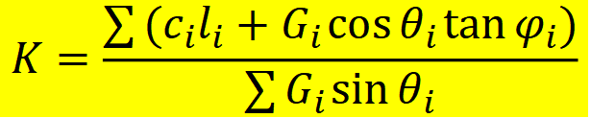



§6.3 黏性土坡的稳定性
O
R
竖向力平衡：
A
b
B
θ_{i}
$$N_{i}=G_{i}\cos{θ_{i}}$$
7
6
极限平衡条件：
4
5
3
1
2
$$T_{i}=\frac{c_{i}l_{i}+N_{i}\tan{φ_{i}}}{K}=\frac{c_{i}l_{i}+G_{i}\cos{θ_{i}\tan{φ_{i}}}}{K}$$
-2
-1
0
C
整体对圆心的力矩平衡：
滑动力矩=抗滑力矩
$$M_{s}=M_{r}$$
G_{i}
$\sum{G_{i}\sin{θ_{i}R=\sum{T_{i}R=\frac{\sum{(c_{i}l_{i}+G_{i}\cos{θ_{i}\tan{φ_{i})}}}}{K}}}}$R
θ_{i}
T_{i}
$$K=\frac{\sum{(c_{i}l_{i}+G_{i}\cos{θ_{i}\tan{φ_{i})}}}}{\sum{G_{i}\sin{θ_{i}}}}$$
显式
表达
N_{i}

Slide 88
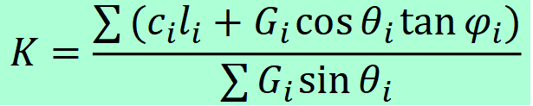
§6.3 黏性土坡的稳定性
O
R
A
圆心 O，半径 R（如图）
b
B
θ_{i}
分条：b=R/10
7
6
4
5
编号：过圆心垂线为 0# 条中线
3
1
2
计
算
步
骤
-2
-1
0
C
列表计算 l_{i} G_{i} θ_{i}
$$K=\frac{\sum{(c_{i}l_{i}+G_{i}\cos{θ_{i}\tan{φ_{i})}}}}{\sum{G_{i}\sin{θ_{i}}}}$$
G_{i}
θ_{i}
变化圆心 O 和半径 R
T_{i}
K 最小
N_{i}
END

Slide 89


§6.3 黏性土坡的稳定性
O
R
瑞典条分法的讨论
A
b
B
θ_{i}
未知数: 2n+1 方程数: 4n
7
6
4
5
(1) 一些平衡条件不能满足
3
1
2
-2
-1
0
C
$$N_{i}=G_{i}\cos{θ_{i}}$$
$$T_{i}=\frac{c_{i}l_{i}+N_{i}\tan{φ_{i}}}{K}≠G_{i}\sin{θ_{i}}$$
对0#土条
G_{i}
G₀
θ_{i}
T_{i}
$$T_{0}=\frac{c_{0}l_{0}+N_{0}\tan{φ_{0}}}{K}>0$$
T₀
N_{i}
N₀

Slide 90
§6.3 黏性土坡的稳定性
O
R
A
b
B
θ_{i}
7
6
(2) 假设圆弧滑裂面，与实际滑裂面有差别
5
4
3
1
2
-2
-1
0
C
忽略条间力，使得计算安全系数 K 偏小
假设圆弧滑裂面，使 K 偏大
最终结果是 K 偏小，
ϕ 越大 K 越偏小
工程应用中偏于安全
一般情况下，K偏小10%左右

Slide 91
§6.3 黏性土坡的稳定性
毕肖普（Bishop）条分法
X_{i+1}
E_{i+1}
E_{i}
h_{i+1}
G_{i}
θ_{i}
h_{i}
X_{i}
T_{i}
N_{i}
假定：
圆弧滑裂面；条间切向力=0
忽略条间切向力：n-1
2n-1
假定滑动面上作用点位置：n
未知数: 4n-1 方程数: 4n

Slide 92
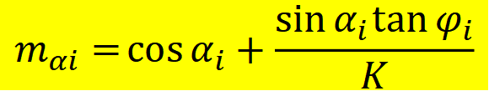
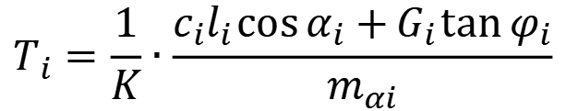
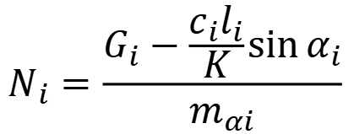
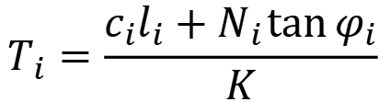

§6.3 黏性土坡的稳定性
O
R
A
竖向力的平衡
$$G_{i}=N_{i}\cos{α_{i}+T_{i}\sin{α_{i}}}$$
B
α_{i}
b
7
极限平衡条件
$$T_{i}=\frac{c_{i}l_{i}+N_{i}\tan{φ_{i}}}{K}$$
6
4
5
3
1
2
方程组求解，得到：
-2
-1
0
C
$$N_{i}=\frac{G_{i}−\frac{c_{i}l_{i}}{K}\sin{α_{i}}}{m_{αi}}$$
E_{i+1}
$$T_{i}=\frac{1}{K}∙\frac{{c_{i}l_{i}\cos{α_{i}+}G}_{i}\tan{φ_{i}}}{m_{αi}}$$
E_{i}
h_{i+1}
G_{i}
α_{i}
h_{i}
T_{i}
$$m_{αi}=\cos{α_{i}+\frac{\sin{α_{i}\tan{φ_{i}}}}{K}}$$
N_{i}

Slide 93
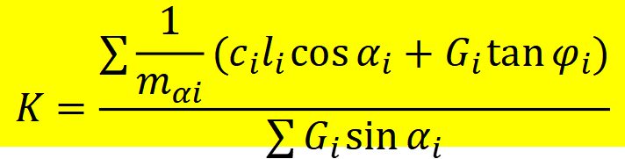

§6.3 黏性土坡的稳定性
O
R
A
整体力矩平衡：
N_{i} 过圆心；
E_{i} 互相抵消
b
B
α_{i}
7
6
R$\sum{G_{i}\sin{α_{i}=R\sum{T_{i}}}}$
5
4
3
1
2
l_{i}cosα_{i} = b_{i}
-2
-1
0
C
$$K=\frac{\sum{\frac{1}{m_{αi}}(c_{i}l_{i}\cos{α_{i}+G_{i}\tan{φ_{i})}}}}{\sum{G_{i}\sin{α_{i}}}}$$
隐式
表达
E_{i+1}
E_{i}
h_{i+1}
G_{i}
α_{i}
h_{i}
$$m_{αi}=\cos{α_{i}+\frac{\sin{α_{i}\tan{φ_{i}}}}{K}}$$
T_{i}
N_{i}

Slide 94


§6.3 黏性土坡的稳定性
圆心 O，半径 R
设 K=1.0
毕肖普法的讨论
计
算
步
骤
计算 m_{αi}
未知数: 4n-1 方程数: 4n
$$K^{′}=K$$
计算 K’
No
(1) 假设圆弧滑裂面
$$∆K=K^{′}−K<δ$$
(2)多数情况下满足精度要求
变化圆心 O 和半径 R
K 最小
END

Slide 95
§6.3 黏性土坡的稳定性
杨布（Janbu）条分法
X_{i+1}
a
E_{i+1}
推力线
E_{i}
h_{i+1}
G_{i}
α_{i}
h_{i}
X_{i}
T_{i}
b
h_{i}
N_{i}
假定：
假定各土条间推力作用点连线为光滑连续曲线 ↔ “推力作用线”
即假定了条块间力的作用点位置
条块间力的作用点位置：n-1
2n-1
假定滑动面上作用点位置：n
未知数: 4n-1 方程数: 4n

Slide 96

§6.3 黏性土坡的稳定性
竖向力的平衡
$$G_{i}+∆X_{i}=N_{i}\cos{α_{i}+T_{i}\sin{α_{i}}}$$
水平向力的平衡
$$∆E_{i}=T_{i}\cos{α_{i}−N_{i}\sin{α_{i}}}$$
极限平衡条件
$$T_{i}=\frac{c_{i}l_{i}+N_{i}\tan{φ_{i}}}{K}$$
方程组求解
与 X_{i} 有关，但 X_{i} 可以通过每个土条的力矩平衡由 h_{i} 得到
N_{i} T_{i} ΔE_{i}
E_{n}=0
E₁ = ΔE₁
E₂ = E₁ + ΔE₂ = ΔE₁ + ΔE₂
E_{j} =Σ ΔE_{i} ( i=1, j )
E_{n} =Σ ΔE_{i} = 0 ( i=1, n )
11
10
9
8
E₀=0
7
6
3
4
5
1
2

Slide 97
§6.3 黏性土坡的稳定性
杨布法的讨论
X_{i+1}
E_{i+1}
未知数: 4n-1 方程数: 4n
E_{i}
h_{i+1}
G_{i}
(1) 任意形状滑裂面，不一定是圆弧
α_{i}
h_{i}
X_{i}
T_{i}
N_{i}
(2) 计算较复杂
E_{n}=0
11
10
9
8
E₀=0
7
6
3
4
5
1
2

Slide 98
§6.3 黏性土坡的稳定性
几种方法的比较
方法 |  | 整体圆弧法 | 简单条分法 | 毕肖普法 | 杨布法
滑裂面形状 |  | 圆弧 | 圆弧 | 圆弧 | 任意
假设 |  | 刚性滑动体滑动面上极限平衡 | 忽略全部条简力 | 忽略条间切向力 | 条间力作用点位置
适用性 |  | 饱和软黏土， φ=0 | 一般均质土 | 一般均质土 | 任意
精度 |  | / | 偏小10% | 误差2~7% | 难以确定
平衡条件 | 整体力矩 | √ | √ | √ | √
 | 各条力矩 | √ | × | × | √
 | 各条竖向力 | √ | / | √ | √
 | 各条水平力 | √ | × | × | √

Slide 99
第六章 土坡和地基的稳定性
§6.1 概述
§6.2 无黏性土坡的稳定性
§6.3 黏性土坡的稳定性
§6.4 土坡稳定性的影响因素
§6.5 地基的稳定性
1.土体抗剪强度指标及稳定安全系数的选择
2.坡顶开裂时的土坡稳定性
3.土中水渗流时的土坡稳定分析

Slide 100
抗剪强度指标
§6.4 土坡稳定性的影响因素
两种分析方法：
有效应力法：使用有效应力强度指标 c′、 φ′
总应力法：使用总应力强度指标 c_{u} 、 φ_{u}或 c_{cu}、φ_{cu}
 | 总应力法 | 有效应力法
无黏性土 |  | √
土坝施工期 | c_{u}、 φ_{u} | √
土坝渗流稳定期 |  | √
土坝地震时 | c_{cu}、 φ_{cu}

Slide 101
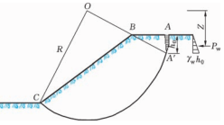
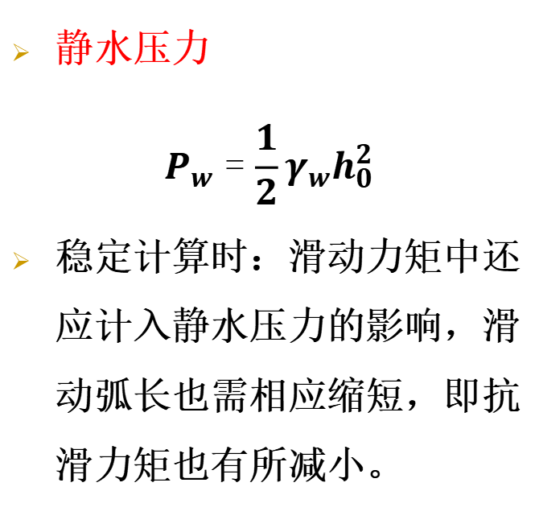
坡顶开裂时的土坡稳定性
§6.4 土坡稳定性的影响因素
静水压力
$$P_{w}=\frac{1}{2}γ_{w}h_{0}^{2}$$
稳定计算时：滑动力矩中还应计入静水压力的影响，滑动弧长也需相应缩短，即抗滑力矩也有所减小。

Slide 102
§6.4 土坡稳定性的影响因素
施工期土坝的边坡稳定分析
总应力法：
使用总应力强度指标 c_{u} 、 φ_{u}
有效应力法：
(1) 确定土坝中超静孔隙水压力
土坝中

Slide 103
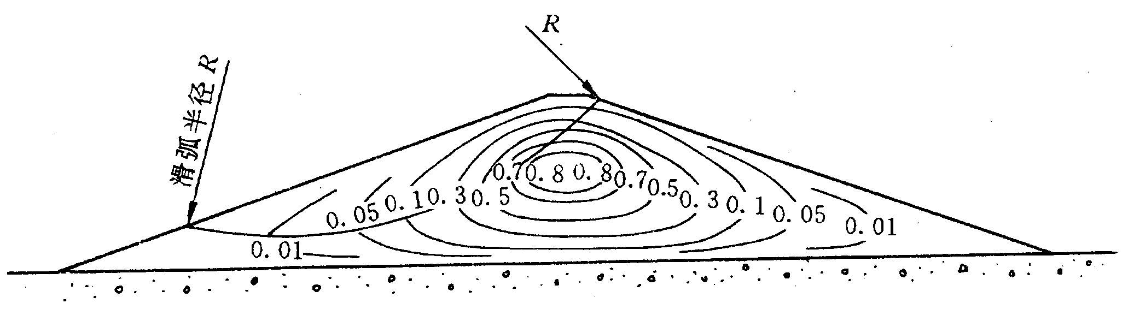
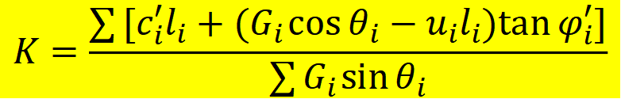
§6.4 土坡稳定性的影响因素
(2) 绘制孔压等值线图
(3) 计算抗滑稳定安全系数
孔压项
G_{i}
(瑞典条分法)
θ_{i}
$$K=\frac{\sum{[c_{i}^{′}l_{i}+(G_{i}\cos{θ_{i}−u_{i}l_{i})\tan{φ_{i}^{′}]}}}}{\sum{G_{i}\sin{θ_{i}}}}$$
T_{i}
N_{i}
u_{i}

Slide 104
§6.4 土坡稳定性的影响因素
稳定渗流期土坝的边坡稳定分析
特点：
已形成稳定渗流，流网可唯一确定
方法1：取土骨架作为隔离体
J
计算比较繁琐

Slide 105

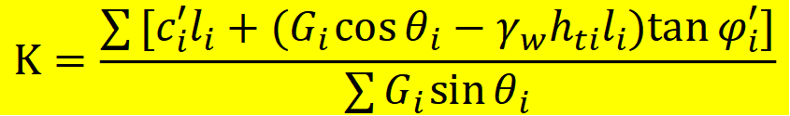
§6.4 土坡稳定性的影响因素
方法2：将土水整体作为隔离体
浸润线
h_{1i}
(1) 土条在下游水位以上时
等势线
h_{2i}
$$K=\frac{\sum{[c_{i}^{′}l_{i}+(G_{i}\cos{θ_{i}−γ_{w}h_{ti}l_{i})\tan{φ_{i}^{′}]}}}}{\sum{G_{i}\sin{θ_{i}}}}$$
h_{ti}
$$G_{i}=(γh_{1i}+γ_{sat}h_{2i})b_{i}$$

Slide 106
§6.4 土坡稳定性的影响因素
浸润线
(2) 部分在下游水位以下时
h_{1i}
等势线
$$K=\frac{\sum{[c_{i}^{′}l_{i}+(G_{i}\cos{θ_{i}−γ_{w}h_{ti}l_{i})\tan{φ_{i}^{′}]}}}}{\sum{G_{i}\sin{θ_{i}}}}$$
h_{2i}
h_{ti}
下游水位
h_{3i}
$$G_{i}=(γh_{1i}+γ_{sat}h_{2i}+γ^{′}h_{3i})b_{i}$$

Slide 107
第六章 土坡和地基的稳定性
§6.1 概述
§6.2 无黏性土坡的稳定性
§6.3 黏性土坡的稳定性
§6.4 土坡稳定性的影响因素
§6.5 地基的稳定性

Slide 108
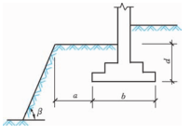
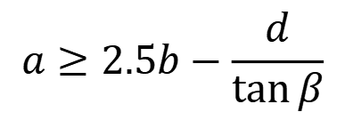
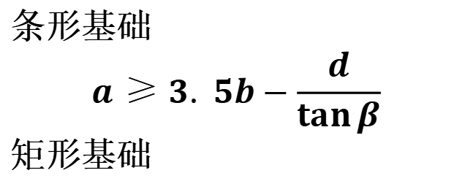
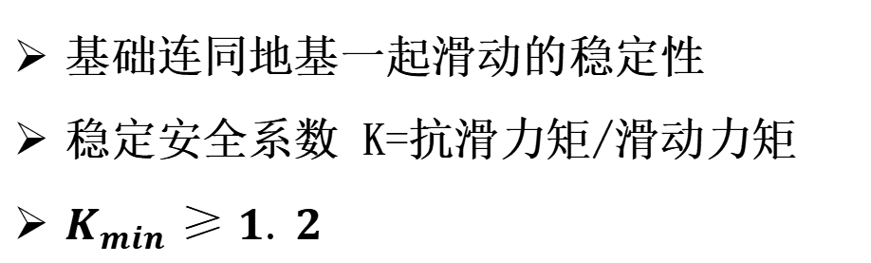
§6.5 地基的稳定性
1 承受很大水平力或倾覆力矩的建筑物
基础连同地基一起滑动的稳定性
稳定安全系数 K=抗滑力矩/滑动力矩
$K_{min}≥1.2$
2 位于斜坡或坡顶上的建筑物
条形基础
$$a≥3.5b−\frac{d}{\tan{β}}$$
矩形基础
$$a≥2.5b−\frac{d}{\tan{β}}$$

Slide 109
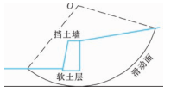

§6.5 地基的稳定性
3 地基中存在软弱土层

Slide 110
§6.5 地基的稳定性
其它：最小安全系数的搜索
1· 初级方法： 枚举法
2·解析法：单形法、负梯度法、DFP法
3· 随机搜索法
4·优化方法：模拟退火法、神经网络法、遗传算法·····
主要为了避免局部极小问题

Slide 111
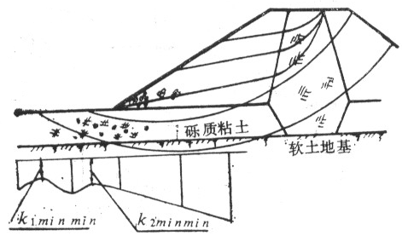
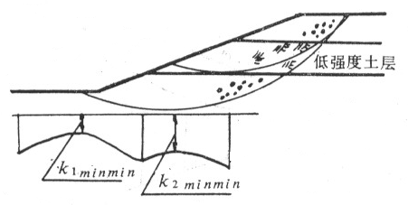
§6.5 地基的稳定性

Slide 112
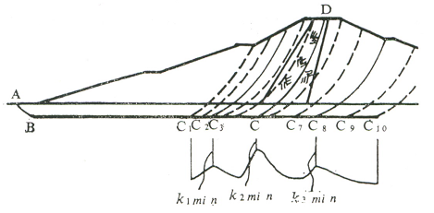
§6.5 地基的稳定性

Slide 113
§6.5 地基的稳定性

Slide 114
要 点
无黏性土的土坡稳定分析
黏性土的土坡稳定分析几种方法

